Slide 1
鼠标和绘制对象的交互

Slide 2
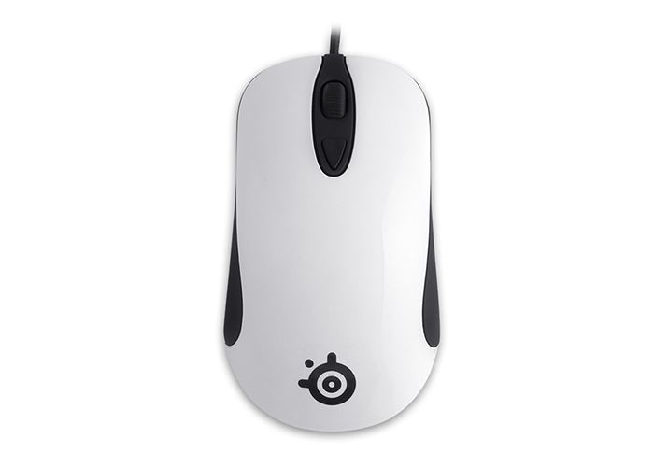

Slide 3
主要内容
对canvas上的绘制对象进行拖拽
结合运动的拖拽
投掷物体

Slide 4
x, y
r
a, b

Slide 5
拖拽小球

Slide 6
dy
dx

Slide 7
带运动的拖拽

Slide 8

投掷

Slide 9
速度向量 = 最后一帧的结束位置 – 最后一帧的起始位置

Slide 10
投掷案例

Slide 11
总结一下

